Slide 1
MacOS에서 Ubuntu 환경 설정
Docker Desktop 이용

Slide 2
목차
Docker란?
Docker Desktop 설치
Docker Desktop 실행
터미널에서 컨테이너 생성
컨테이너 확인
필요한 패키지 설치
로컬에서 컨테이너로 파일 복사
컨테이너 종료 및 재실행
참고 자료

Slide 3
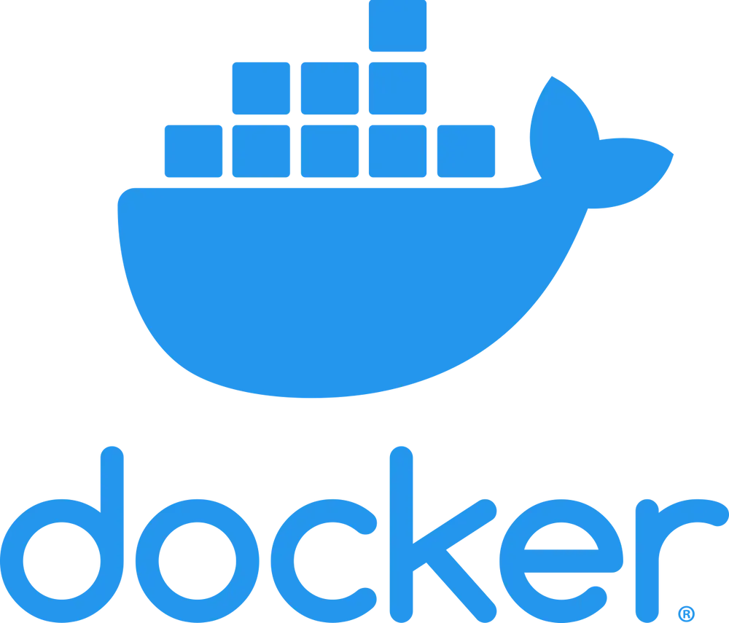
1. Docker란?
Docker (도커)
컨테이너 관리/실행을 위한 플랫폼
컨테이너 기술을 표준화/자동화해 누구나 편리하게 사용할 수 있게 함
Container (컨테이너)
실제 실행되는 애플리케이션 단위
가볍고, 빠르고, 어디서든 동일하게 작동하는 소프트웨어 실행 환경
Docker Image (도커 이미지)
컨테이너를 만들기 위한 설계도
앱 소스코드, 라이브러리, 환경 설정 등을 담아둔 읽기 전용 패키지

Slide 4
1. Docker란?
도커가 맥 위에 리눅스 가상환경(VM)을 만들어줌
그 가상환경 안에서 우분투 컨테이너를 실행함 → 맥에서 우분투 환경 사용 가능

Slide 5
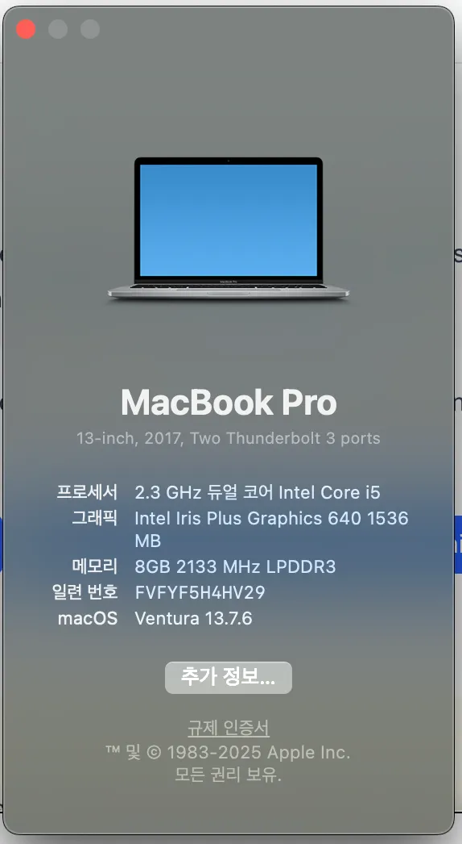
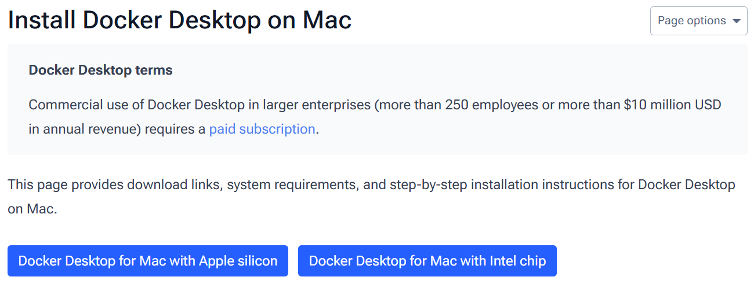
2. Docker Desktop 설치
Install Docker Desktop on Mac
프로세서에 맞는 docker desktop 설치
프로세서 확인 방법
좌측 상단의 애플 로고 클릭
‘이 맥에 관하여’ 클릭

Slide 6
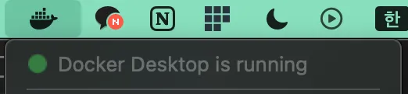
3. Docker Desktop 실행
상단바에 고래 아이콘이 뜨고, ‘🟢Docker Desktop is running’ 문구가 뜨면 도커 엔진 실행 중

Slide 7
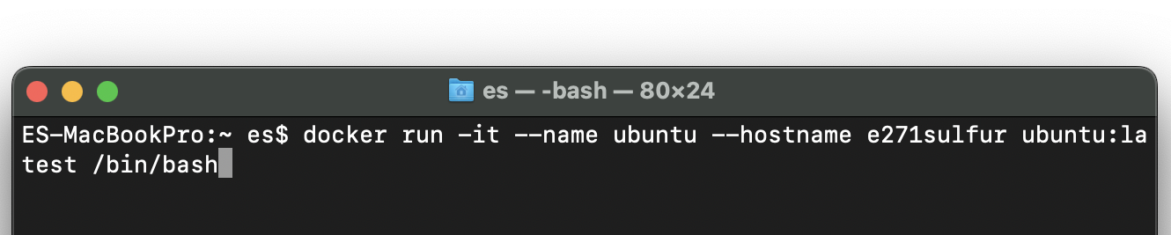
4. 터미널에서 컨테이너 생성
docker run -it --name [컨테이너 이름] --hostname [호스트 이름] ubuntu:latest /bin/bash
-i: 컨테이너의 표준 입력을 열어두어 대화형 세션을 가능하게 함
-t: 가상 터미널 할당
--name: 컨테이너 이름을 [컨테이너 이름]으로 지정
--hostname: 호스트 이름을 [호스트 이름]으로 지정
ubuntu:latest: Ubuntu LTS 최신 버전 이미지로 지정. 이미지가 로컬에 없는 경우 자동 다운로드
/bin/bash: 컨테이너 내에서 실행할 명령어. bash shell 실행

Slide 8
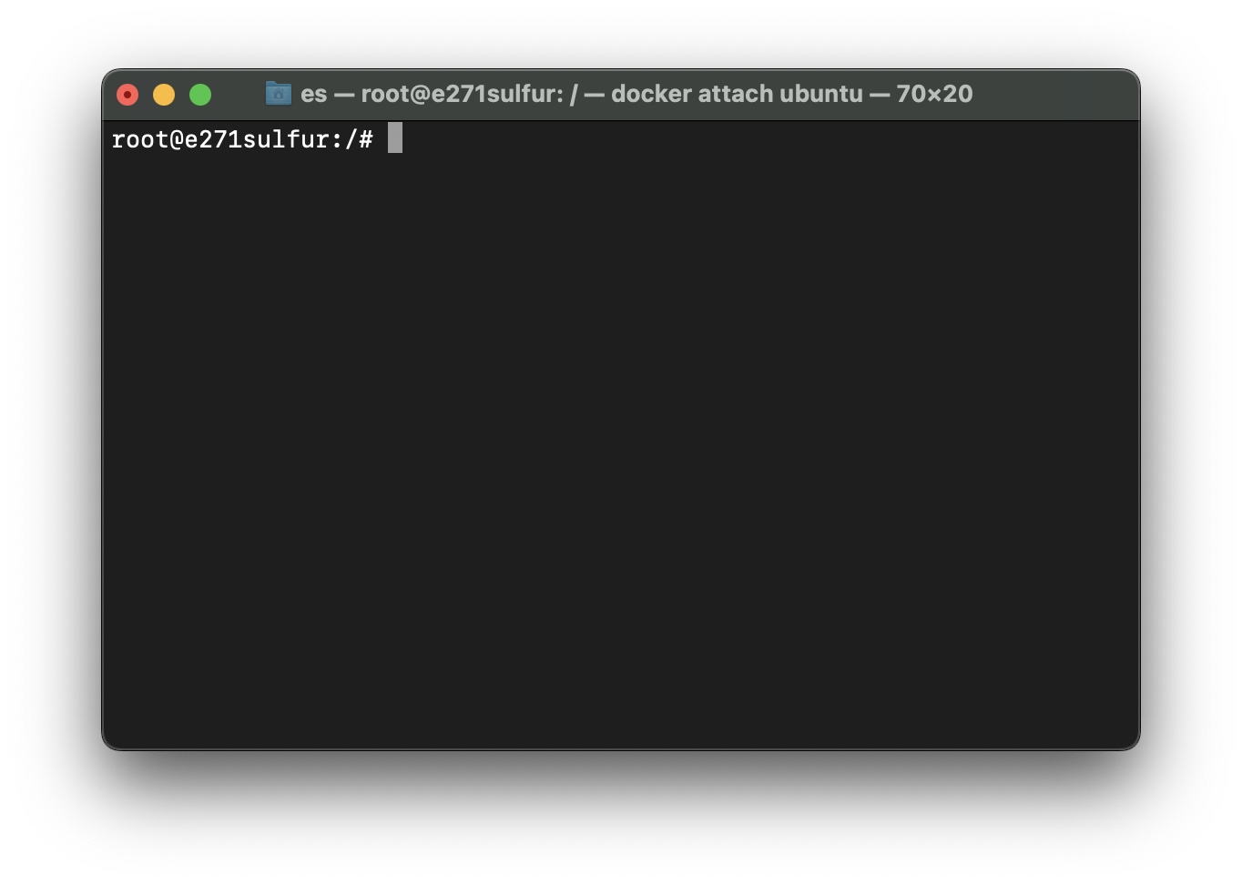
5. 컨테이너 확인
컨테이너가 생성되었다면 root@[host_name]:/# 이런 식으로 bash shell이 뜸

Slide 9
6. 필요한 패키지 설치
apt update
시스템의 패키지 목록을 최신 상태로 업데이트

Slide 10
6. 필요한 패키지 설치
cmake 설치
apt install wget libssl-dev
wget https://github.com/Kitware/CMake/releases/download/v4.1.0/cmake-4.1.0.tar.gz
tar zxvf cmake-4.1.0.tar.gz
cd cmake-4.1.0
./bootstrap --prefix=/usr/local
make
make install

Slide 11
6. 필요한 패키지 설치
gcc, gprof, make 설치
apt install build-essential
gdb 설치
apt install gdb
valgrind 설치
apt install valgrind
vi 설치
apt install vim
vim == vi Improved

Slide 12
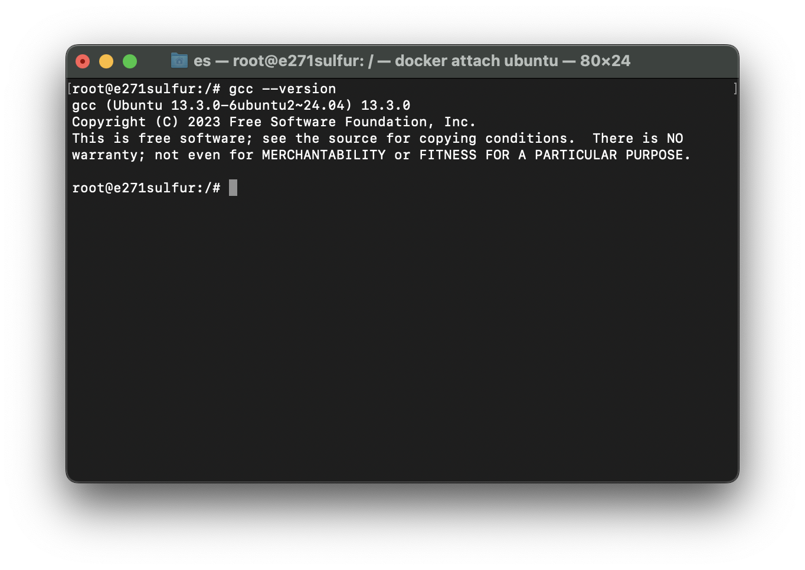
6. 필요한 패키지 설치
--version 명령어를 사용해서 설치 확인
ex. gcc --version
설치가 되지 않았다면 ‘bash: command not found’라고 뜸

Slide 13
6_1. 실습 파일용 디렉토리 만들기
cd /
cd: ‘change directory’. 현재 디렉토리에서 ‘/’(루트) 디렉토리로 이동.
mkdir workspace
mkdir: ‘make directory’. 현재 디렉토리에 ‘workspace’라는 이름의 디렉토리 생성.
mkdir workspace/syspgm
‘workspace’ 디렉토리 밑에 ‘syspgm’이라는 이름의 디렉토리 생성

Slide 14
7. 로컬에서 컨테이너로 파일 복사
docker cp [로컬 파일 경로] [컨테이너 이름]:[저장할 컨테이너 파일 경로]
ex. docker cp /Users/es/Documents/syspgm/0.tar ubuntu:/workspace/syspgm
c.f. 컨테이너에서 로컬로 파일 복사
docker cp [컨테이너 이름]:[컨테이너 파일 경로] [로컬 파일 경로]

Slide 15
7. 로컬에서 컨테이너로 파일 복사
tar 아카이브 압축 풀기
tar xvf [압축 해제할 tar 파일]
ex. tar xvf 0.tar

Slide 16
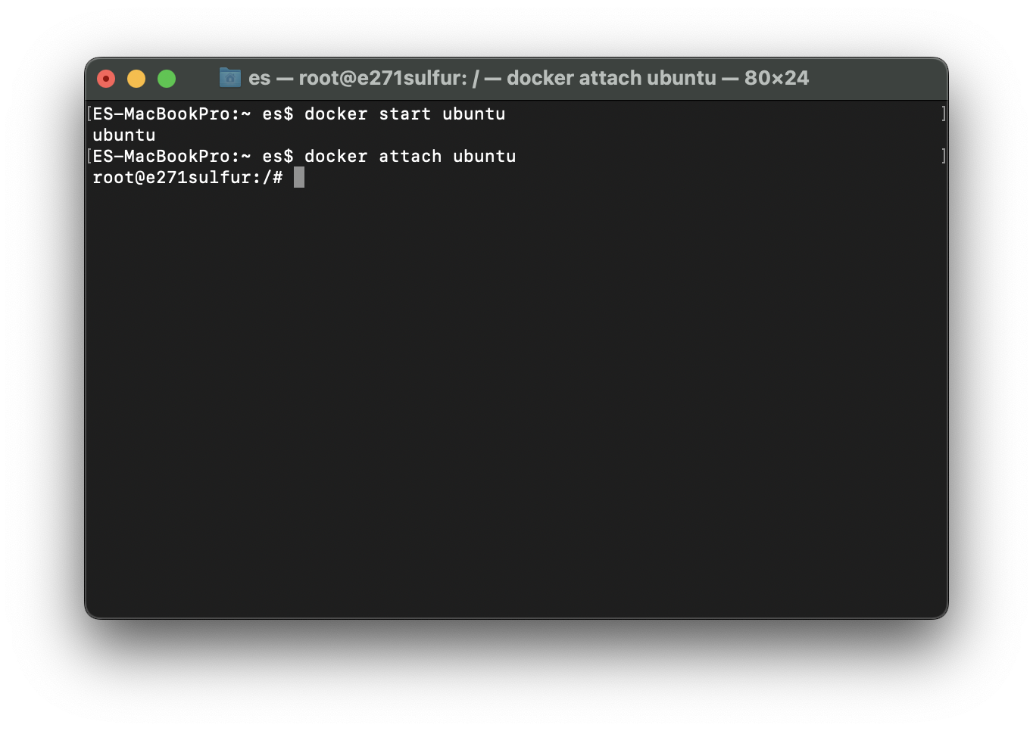
8. 컨테이너 종료 및 실행
종료
exit 명령어를 이용해서 컨테이너 종료
Docker Desktop 종료
터미널 종료
실행
Docker Desktop 실행
컨테이너 실행
docker start [컨테이너 이름]
컨테이너 실행
docker attach [컨테이너 이름]
컨테이너의 주 프로세스 실행

Slide 17
9. 참고 자료
Docker 관련
Docker란? | IBM
Docker Desktop 설치 관련
[MacOS] 맥북에서 Docker를 이용해서 Ubuntu 터미널 사용하기
cmake 패키지 설치 관련
Ubuntu(Linux) cmake 최신 버전 설치하기
tar 명령어 관련
리눅스 tar 명령어 사용법. (Linux tar command) - 파일 압축 및 해제

